Slide 1

Área de servicio: Educación inicial jardín Ugalde
Desde el 01/01/2026 a 30/06/2026
Cantidad total de informes: 49

Slide 2
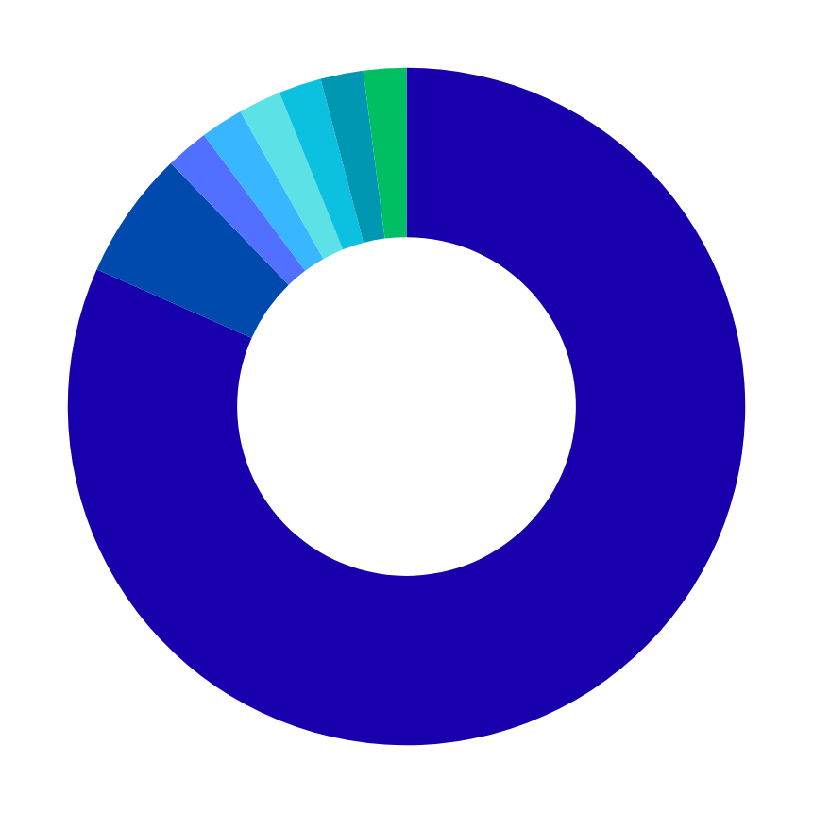
Grafico por tipo de incidente
 | Tipo de incidente | Cantidad | Porcentaje
 | Ingreso a jardín municipal | 40 | 81.6%
 | Detección de negligencia parental | 3 | 6.1%
 | Articulación con equipo NIñez | 1 | 2%
 | Falta de alimentación | 1 | 2%
 | Madres con problemática de abuso de sustancias | 1 | 2%
 | Problemática de empleo | 1 | 2%
 | Problemática de vivienda precaria | 1 | 2%
 | Visita domiciliaria | 1 | 2%

Slide 3
Análisis

